Slide 1
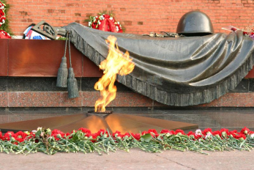
Годы священной войны
Великая Отечественная война
1941-1945 гг.

Slide 2
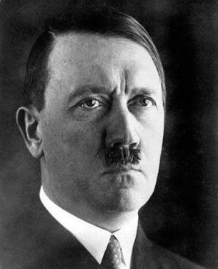
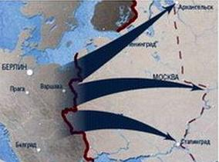
Как началась Великая Отечественная война.
В 1939 году в Европе началась Вторая мировая война. Её развязали германские фашисты под руководством Адольфа Гитлера. В эту войну втянулись государства Европы, некоторые государства Азии, Африки, Америки.

Slide 3
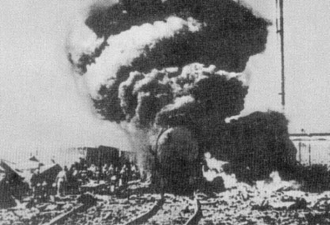
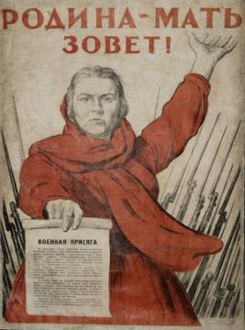
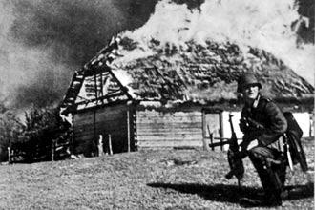
Как началась Великая Отечественная война.
В 1941 году война пришла и на нашу землю. Рано утром 22 июня гитлеровские войска перешли границу СССР. Фашистские главари хотели поработить наш народ, захватить природные богатства нашей страны, разграбить или уничтожить её культурные ценности.

